Slide 1
Mạng máy tính
Tầng giao vận (Transport)

Slide 2
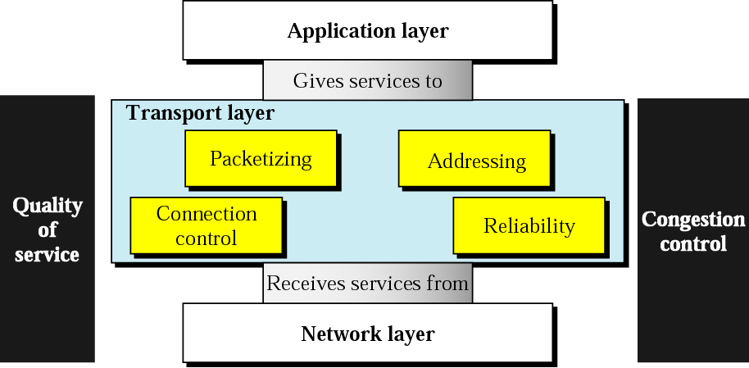
Vị trí của tầng giao vận
Notes:
Position of Transport layer
Tầng ứng dụng và tầng mạng

Slide 3
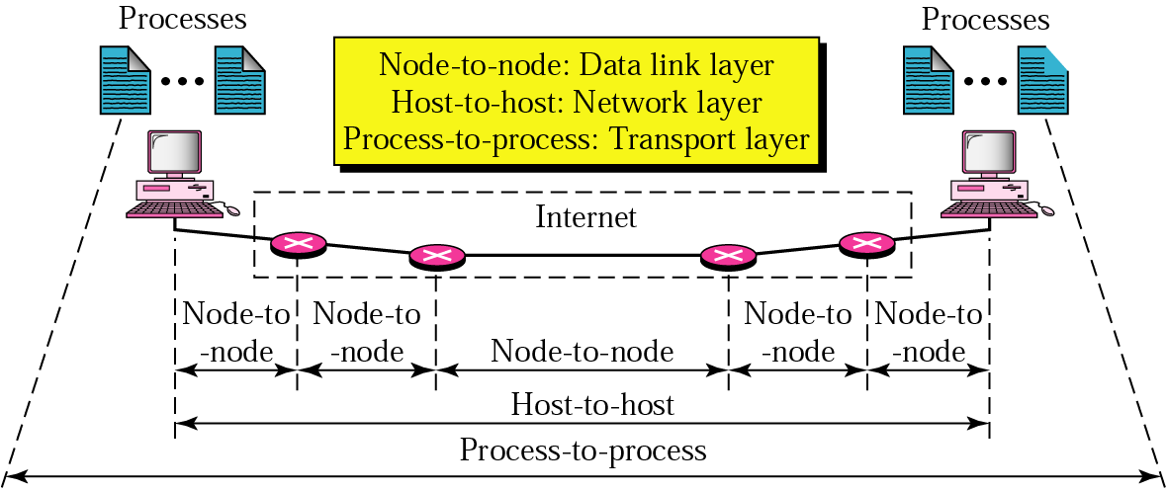
Trao đổi giữa các tiến trình
Các tiến trình (ứng dụng) có thể thực thi trên máy nguồn và máy đích
Hai tiến trình trao đổi thông tin thường theo quan hệ client-server
  Client : tiến trình trên máy cục bộ (local)
  Server:tiến trình trên máy ở xa (remote)
Notes:
Process-to-process delivery
Several processes (application programs) can run on both the source and the destination host
Two communicating processes are in client-server relationship
Client – a process on the local host
Server – a process at the remote host

Slide 4
Transport layer

Slide 5
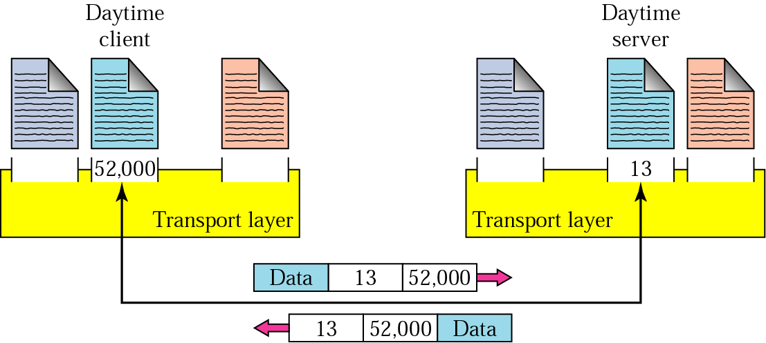
Đánh địa chỉ
Tầng Data link – địa chỉ vật lý (MAC address)
Tầng Network – địa chỉ IP
Tầng Transport – cổng (Port number)
  Cần để có thể chọn đúng tiến trình giữa các tiến trình trên máy trạm
  Trong mô hình IP: số nguyên 16 bit (0 – 65535)
    Nói chung Client chọn cổng không cố định
    Server thường sử dụng cổng cố định
Cổng xác định
Cổng tùy chọn
Notes:
Addressing
Data link - MAC address
Network – IP address
Transport – port number
needed to chose among multiple processes running on the destination host
The Internet model: 16 bit integer 0 – 65 535
Client mostly chooses ephemeral port number
Server mostly uses well-known (permanent) port numbers

Slide 6
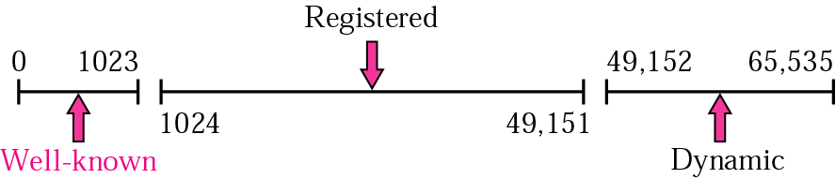
Đánh địa chỉ
Internet Assigned Number Authority
Notes:
Quy ước về sử dụng cổng
Dưới 1000: thường cho các dịch vụ hệ thống
Trên đó: đăng ký cho các ứng dụng
Trên 50000: dynamic, không quy định

Slide 7
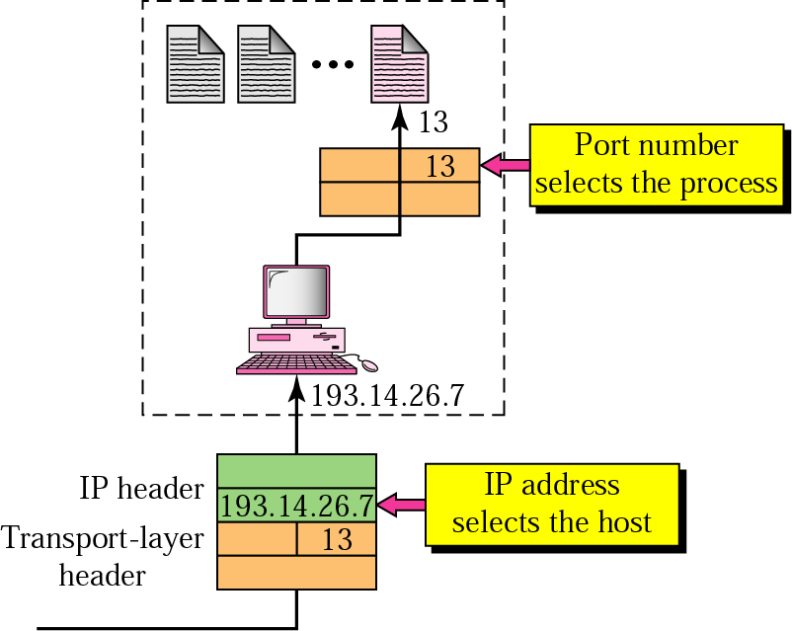
Địa chỉ IP và địa chỉ cổng
Địa chỉ IP đích xác định máy trạm
Cổng xác định tiến trình trên máy trạm
Notes:
IP addressing versus port addressing
destination IP defines the host
after the host has been selected:
the port number defines one of the processes on this host

Slide 8
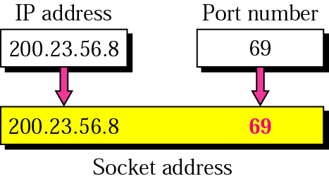
Socket
Trao đổi tiến trình với tiến trình cần định dang 2 thông tin:
  Địa chỉ IP
  Cổng
Notes:
Socket address
Socket: được thiết kế bởi BSD – đại học berkley
Là đặc tả để tiến trình sử dụng mạng TCP IP để trao đổi thông tin như là thao tác với file
Xác định API, độc lập với cài đặt, với HĐH

Slide 10
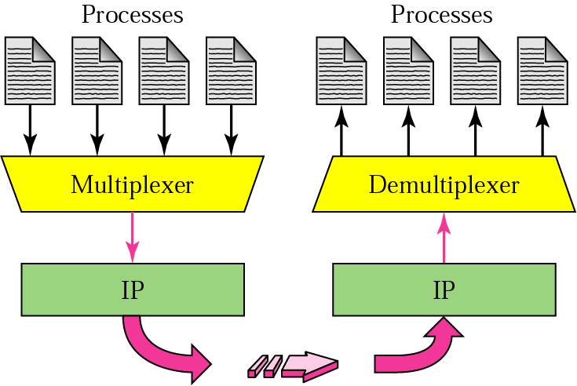
MUX & deMUX
Tầng giao vận có nhiệm vụ tách kênh và dồn kênh để phân cho các tiến trình sử dụng các giao thức tầng này (TCP, UDP)
Notes:
Transport layer de/multiplexes several processes on the transport layer protocol (TCP, UDP)

Slide 11
Transport layer

Slide 12
Kiểm soát kết nối
Dịch vụ phi kết nối
  Không có thiết lập kết nối/kênh truyền
  Các gói tin không được đánh STT, có thể bị trễ, mất, không đúng thứ tự
  Giao thức UDP
Dịch vụ hướng kết nối
  Kết nối được thiết lập trước khi truyền tin
  Giao thức TCP
Khác biệt với dịch vụ tầng mạng?
  Mã lệnh tầng transport chạy trên máy trạm đầu cuối, không chạy trên bộ định tuyến
  Tầng mạng có thể cung cấp dịch vụ không tương xứng (thường mất gói tin, ); người dùng không có quyền kiểm soát tầng mạng
Notes:
Connection control
Connectionless services
no connection establishment
packets are not numbered, may be delayed, lost or arrive out of order
UDP
Connection-oriented services
connection established prior to data transmission
TCP
What is the difference with respect to the Network layer services?
transport code runs only on the user’s machine and not in the routers (usually operated by the carriers)
Network layer can offer inadequate service (frequent packet loss, routers crash from time to time); user does not have control over the Network layer

Slide 13
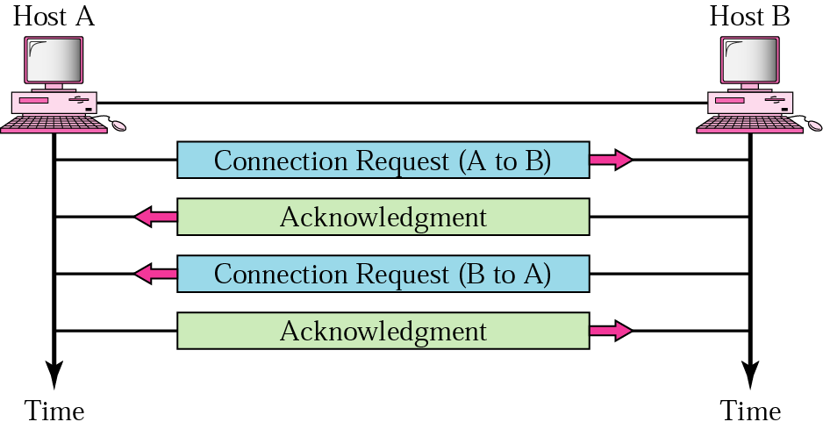
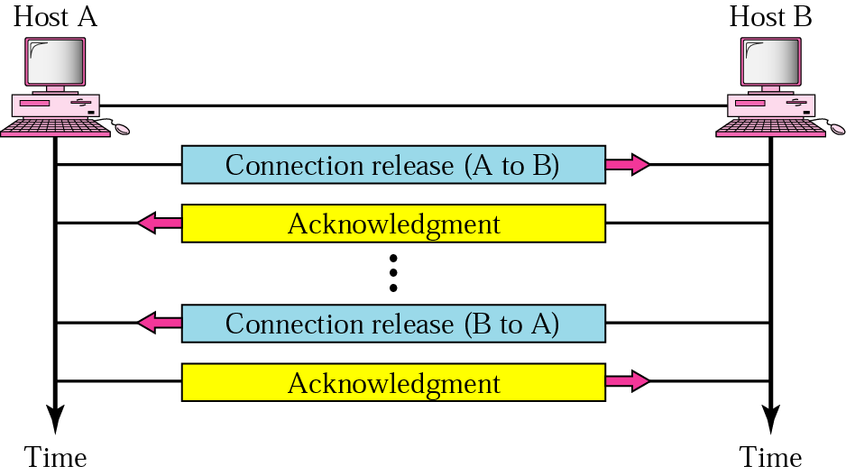
Thiết lập, hủy kết nối
Thiết lập: bắt tay
Cắt kết nối
Notes:
Connection-oriented service
Establishment: three way handshake
Termination: asymmetric
Thiết lập kết nối
khi kết nối được thiết lập. cả 2 trạm đều có thể gửi độc lập. Do đó kết nối thiết lập cần được xác nhận của cả 2 phía
bình thường sẽ cần 4 bước để thiết lập (1-SYN 2-ACK 2-SYN 1-ACK), tuy nhiên bước 2 và 3 có thể gộp lại => 3 bước
1/ đầu tiên: A gửi SYN segment. chứa địa chỉ, cổng của trạm nguồn, cũng như địachỉ, cổng trạm đích; chứa cả ISN (initialization sequence number) - để phục vụ đánh thứ tự dữ liệu truyền
2/ B gửi lại segment SYN + ACK,
3/ A gửi ACk segment

Slide 14
Position of Transport layer

Slide 15
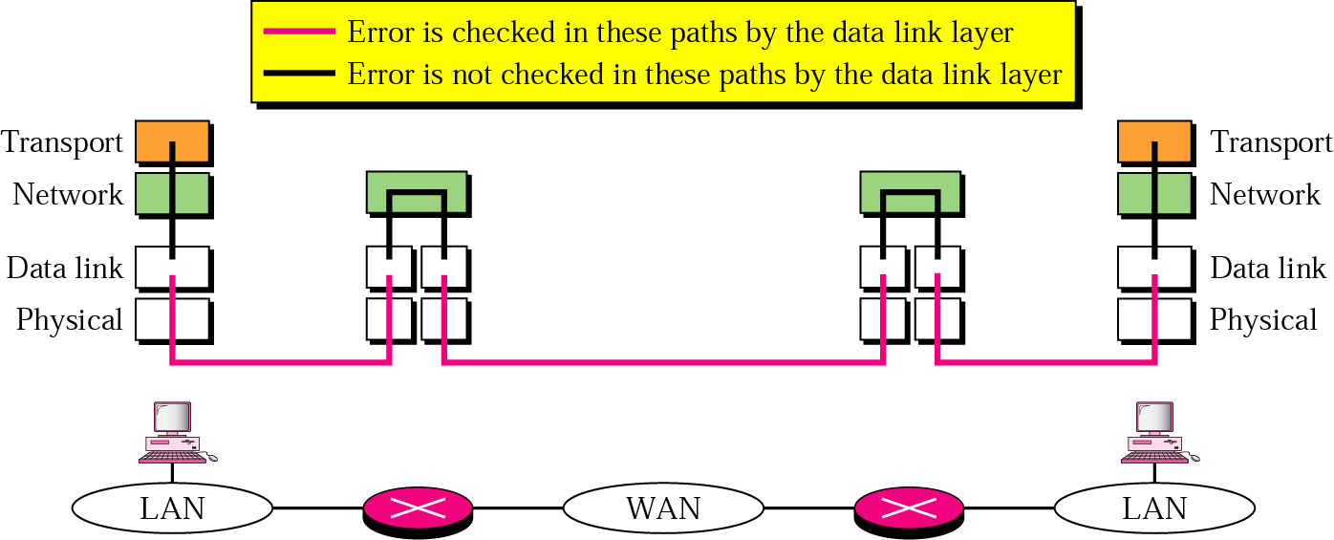
Reliable >< unreliable
Dịch vụ tin cậy (reliable)
  Trên nền mạng không tin cậy
  Cần kiểm soát lỗi
  Kiếmoats luồng
  Kiểm soát tắc ngẽn
  Giao thức TCP – giao thức hướng kết nối
Dịch vụ không tin cậy (Unreliable)
  Giao thức UDP
Notes:
Reliable service
over unreliable network – analogy: letter delivery
error control
flow control
congestion control
TCP
Unreliable service
UDP
Question: Do we need reliable transport service if the Data link transport is reliable?

Slide 16
User Datagram Protocol
UDP là giao thức phi kết nối và không tin cậy
Ưu điểm
  Xử lý nhanh
  Phù hợp với trao đổi thông điệp ngắn
  Không đòi hỏi tương tác giữa 2 bên quá nhiều
Ứng dụng
  Truyền tin đơn giản, không quan tâm nhiều đến kiểm soát luồng, kiểm soát lỗi
  Với các tiến trình đã có cơ chế kiểm soát luồng, lỗi
    Trivial File Transport Protocol
  Truyền tin multicasting
  Cập nhật thông tin định tuyến (vd RIP)
  Phối hợp với Real Time Transport Protocol (RTP) cho dữ liệu thời gian thực
Notes:
UDP – unreliable connectionless transport protocol
Why would anybody need this?
small overhead
suitable for short message transport
does not require much sender-receiver interaction
Application:
simple request-response communication with little concern about flow & error control
in processes with internal flow & error control
Trivial File Transport Protocol
multicasting
updating routing information (in RIP)
in conjunction with Real Time Transport Protocol (RTP) for real-time data

Slide 17
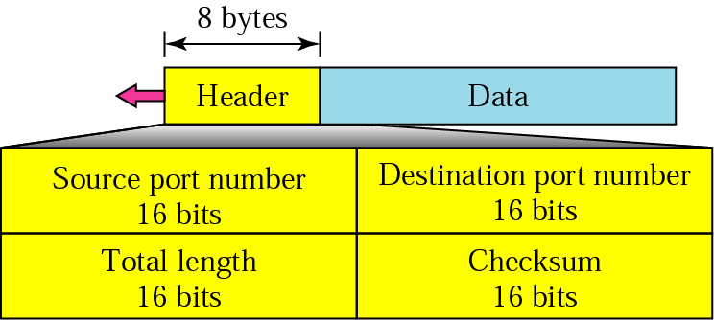
User datagram
Cổng ứng dụng nguồn : 0 – 65535
Cổng ứng dụng đích : 0 – 65535
Độ dài: tổng độ dài của datagram (header + data)
checksum – phục vụ nhận biết lỗi

Slide 18
UDP
Ứng dụng gửi gói dữ liệu cho UDP để truyền
UDP đóng gói, thêm UDP header và chuyển xuống cho IP tầng mạng
UDP xử lý các gói dữ liệu độc lập với nhau
Notes:
A process (application program) sends a chunk of bytes to UDP for delivery
UDP adds its own header to this chunk of data (user datagram) and delivers it to IP
UDP treats each chunk independently
QUESTION: Are both UDP & IP unreliable to the same degree? Why?
đều là không tin cậy nhưng không cùng tầng, IP quan tâm đến host, UDP quan tâm đến tiến trình

Slide 19
Transmission Control Protocol
Một số cổng thông dụng
Port | Protocol | Description
7 | Echo | Echoes a received datagram back to the sender
9 | Discard | Discards any datagram that is received
11 | Users | Active users
13 | Daytime | Returns the date and the time
17 | Quote | Returns a quote of the day
19 | Charger | Returns a string of characters
20 | FTP, Data | File Transfer Protocol (data connection)
21 | FTP, Control | File Transfer Protocol (control connection)
23 | TELNET | Terminal Network
25 | SMTP | Simple Mail Transfer Protocol
53 | DNS | Domain Name Server
67 | BOOTP | Bootstrap Protocol
79 | Finger | Finger
80 | HTTP | Hypertext Transfer Protocol
111 | RPC | Remote Procedure Call

Slide 20
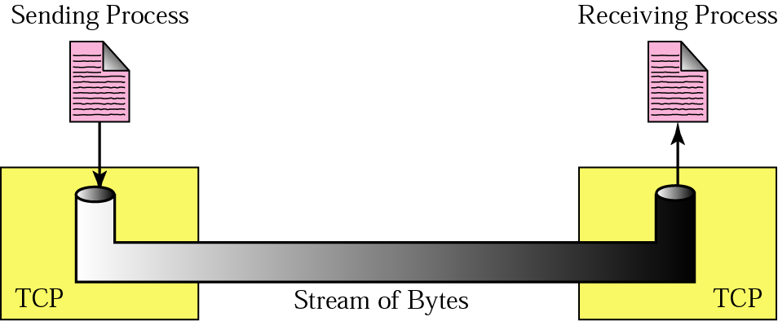
Transmission Control Protocol
Giao thức hướng kết nối, truyền liên tục (stream)
Giao thức tin cậy
Notes:
Stream connection-oriented & reliable transport protocol

Slide 21
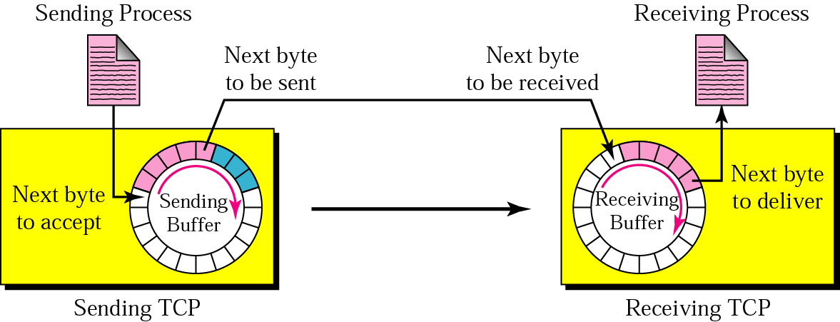
Bộ đệm TCP
Bộ đệm gửi và nhận
  Tiến trình (ứng dụng) không xử lý dữ liệu đồng tốc
Bên gửi:
  Vùng trắng: vùng trống, dữ liệu gửi tiếp theo được ghi vào đây
  Vùng xanh: các byte đã được gửi nhưng chưa có ACK
  Vùng đỏ: các byte sẽ được gửi đi bởi TCP
Bên nhận:
  Vùng trắng: vùng trống, các byet nhận được từ mạng sẽ được ghi vào
  Vùng đỏ: các byte chờ để tiến trình đọc
Notes:
Sending & receiving buffers
Processes do not consume data at the same speed <= tại sao cần bộ đệm
Sending site:
White section: empty locations to be filled by sending process
Blue section: bytes sent but not yet acknowledged
Red section: bytes to be sent by sending TCP
Receiving site:
White section: empty locations to be filled by bytes from the networks
Red section: received bytes toi be consumed by the receiving process

Slide 22
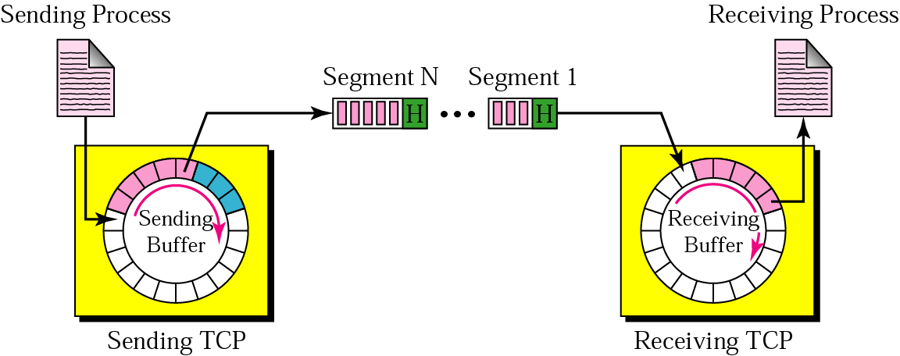
TCP – bytes & segments
Tại đầu gửi, TCP tập hợp các byte thành gói, được gọi là segment
TCP chèn thêm header vào các segment và chuyển xuống IP để truyền
Các segments có thể đến nơi không đúng thứ tự
Kích thước của segment không cố định
Notes:
TCP at the sending site gather bytes into a packet called a segment
TCP adds a header to each segment at delivers it to IP for transmission
Segments can arrive out of order
Size of the segment varies

Slide 23
TCP – đánh số các byte
Đánh số phục vụ cho kiểm soát luồng và lỗi
Các segments không được đánh số, chỉ có các byte
Kết nối full-duplex– đánh số độc lập theo tưnngf chiều
Số được sinh ngẫu nhiên từ 0 đến 2^32-1
Sequence number
  Là số của byte đầu tiên trong segment
Số trả lời (Acknowledgement number)
  Để xác nhận về các byte đã nhận được
  Xác định số byte tiếp theo bên nhận mong muốn nhận được
  Số cộng dồn
Notes:
Numbering is used for flow & error control
Segments are not numbered, only bytes
Full-duplex connection – numbering is independent in each direction
Numbers generated randomly from 0 to 2^32-1
Sequence number
The number of the first byte carried in the segment
Acknowledgement number
To confirm received bytes
Defines the number of the next byte the party expects to receive
cumulative

Slide 24
TCP đánh số
Giả sử cần chuyển khối dữ liệu 6000 bytes.
Byte đầu tiên được đánh số 10010.
Hỏi số thứ tự (sequence numbers) cho mỗi đoạn (segment) nếu được chia thành 5 đoạn, 4 phân đoạn đầu kích thước 1000byte, đoạn cuối cùng 2000?
The following shows the sequence number for each segment:
Segment 1 ==> sequence number: 10 010 (từ: 10,010 đến 11,009)
Segment 2 ==> sequence number: 11 010 (từ: 11,010 đến 12,009)
Segment 3 ==> sequence number: 12 010 (từ: 12,010 đến 13,009)
Segment 4 ==> sequence number: 13 010 (từ: 13,010 đến 14,009)
Segment 5 ==> sequence number: 14 010 (từ: 14,010 đến 16,009)

Slide 25
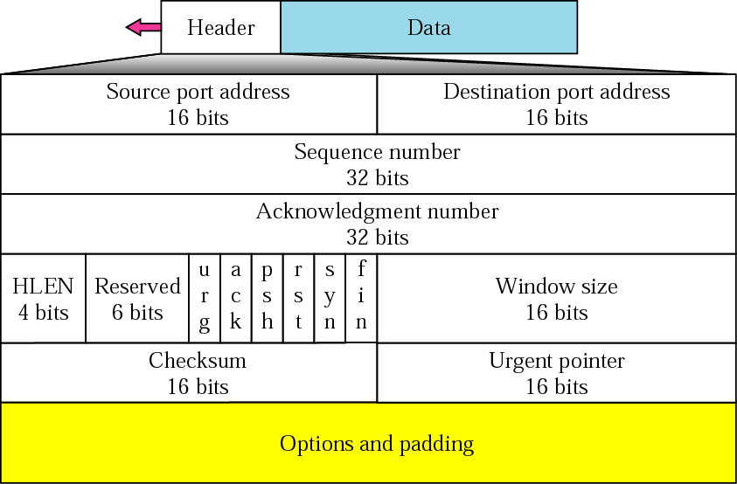
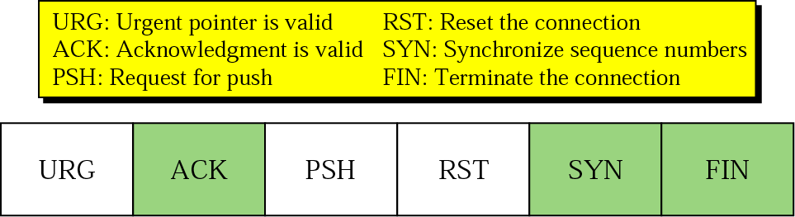
TCP segment format

Slide 26

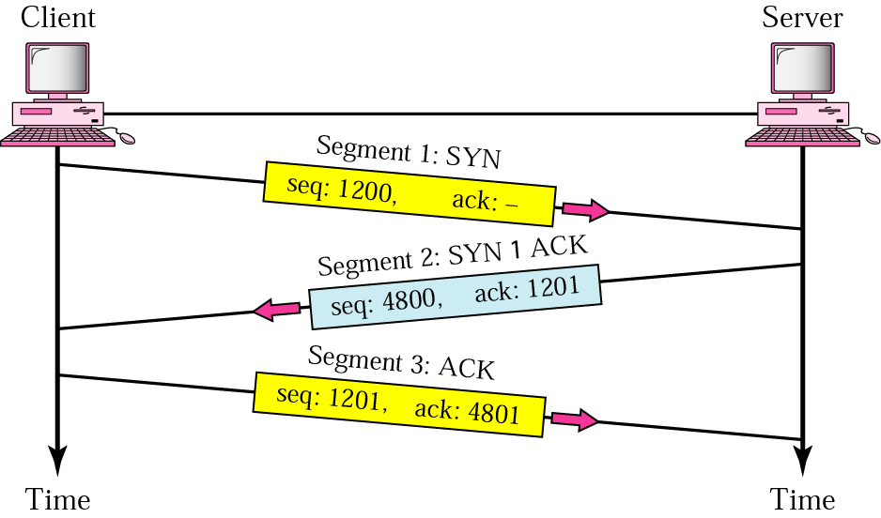
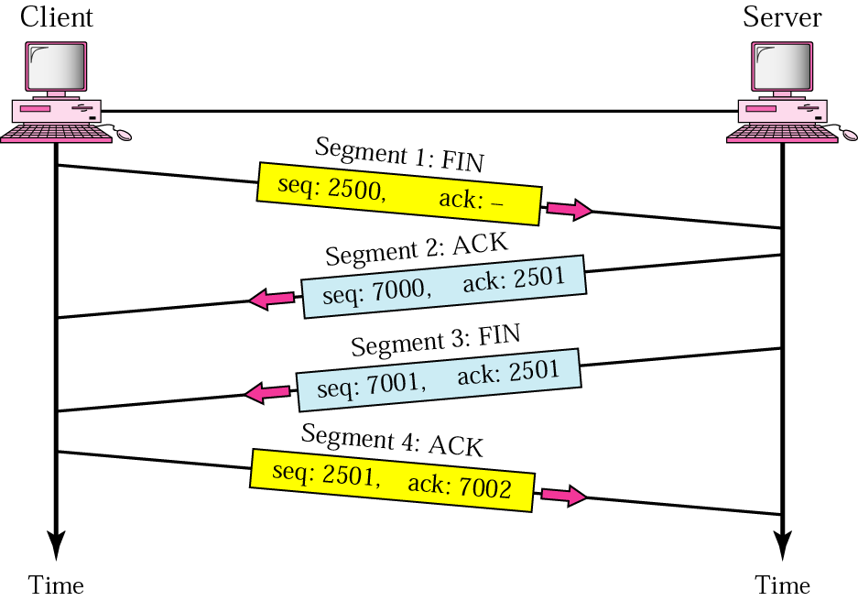
TCP - connections
Thiết lập kết nối
Ngắt kết nối
Notes:
Thiết lập kết nối
TCP là full duplex, khi kết nối được thiết lập. cả 2 trạm đều có thể gửi độc lập. Do đó kết nối thiết lập cần được xác nhận của cả 2 phía
bình thường sẽ cần 4 bước để thiết lập (1-SYN 2-ACK 2-SYN 1-ACK), tuy nhiên bước 2 và 3 có thể gộp lại => 3 bước
1/ đầu tiên: client gửi SYN segment. chứa địa chỉ, cổng của trạm nguồn, cũng như địachỉ, cổng trạm đích; chứa cả ISN (initialization sequence number) - để phục vụ đánh thứ tự dữ liệu truyền
2/ server gửi lại segment SYN + ACK, có 2 mục đích
1 là xác nhận kết nối, (seqence num = sequence num client +1) ; nó cũng xác định windows size của client
2 là segment được dùng để khởi tạo initialization segment cho server, thiết lập windows size cho server
3/ client gửi ACk segment
Ngắt kết nối
cả client hay server có thể khởi tạo quá trình ngắt kết nối
1/ client gửi segment FIN
2/ server gửi ACK báo đã biết
sau đó server có thể gửi nốt dữ liệu
3/ server gửi FIN
4/ client gửi ACK
Connection establishment
Three-way handshake
Why is two-way handshake not enough?
Connection termination
Four steps

Slide 27
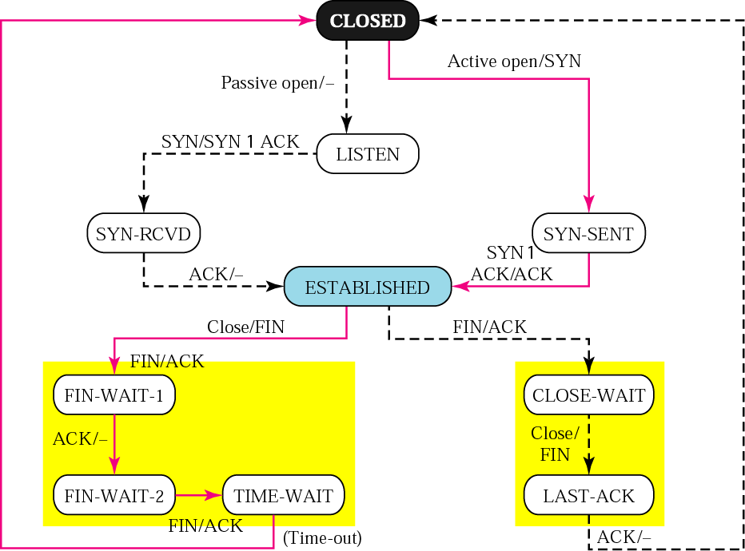
TCP – chuyển đổi trạng thái
A finite state machine
A state transition diagram
input/output
Client Server
Notes:
TCP – a state transition diagram
A finite state machine
A state transition diagram

Slide 28
Kiểm soát luồng - Flow control
Lượng dữ liệu có thể gửi đi trước khi chờ xác nhận (ACK)
Tình huống gửi từng byte hay gửi cả message rồi chờ xác nhận?
TCP cung cấp giải pháp tùy biến
Giao thức kiểm soát cửa sổ trượt
  Định hướng byte
Notes:
Flow control:
Remember?
The amount of data a source can send before receiving an ACK from the destination
Whether to send 1 byte of data and wait for ACK or send all the bytes and wait for the ACK for the complete message?
TCP gives a solution in between
Sliding window protocol
byte oriented

Slide 29
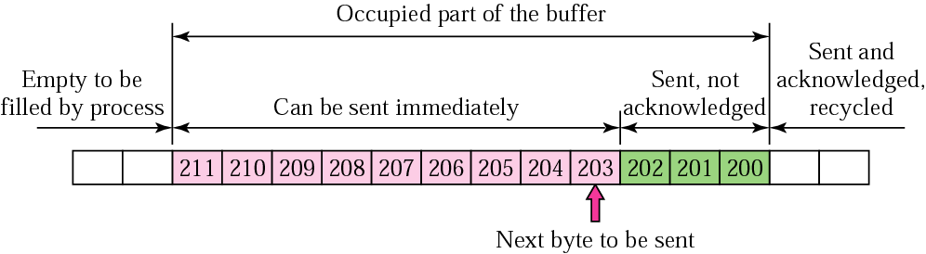
Kiểm soát luồng - Flow control
Nếu không dùng cửa sổ, bên gửi có thể gửi toàn bộ dữ liệu không quan tâm đến điều kiện bên nhận
  Nếu tốc độ tiếp nhận thấp => bộ đệm nhận bị đầy -> dữ liệu bị bỏ qua (phải gửi lại)
  Bên gửi phải tự điều chỉnh phụ thuộc vùng trống bộ đệm của bên nhận
sender buffer
Notes:
If no window, a sender can send all bytes without regarding the condition of the receiver
if data are consumed too slowly then receiver buffer becomes full -> drop the packet (retransmit)
the sender must adjust itself to the number of the free locations in the receiver buffer

Slide 30
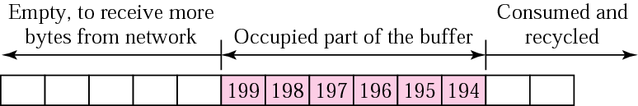
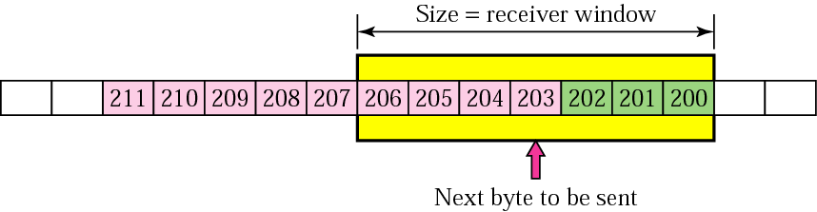
Kiểm soát luồng-Flow control
Cửa sổ bên nhận
M
N
N-M = receiver window
Cửa sổ bên gửi
Notes:
Bên gửi: xanh-đã gửi nhưng chưa có ack, vùng trắng ở bên phải: đã có ack => release để dùng lại
Bên nhận:

Slide 31
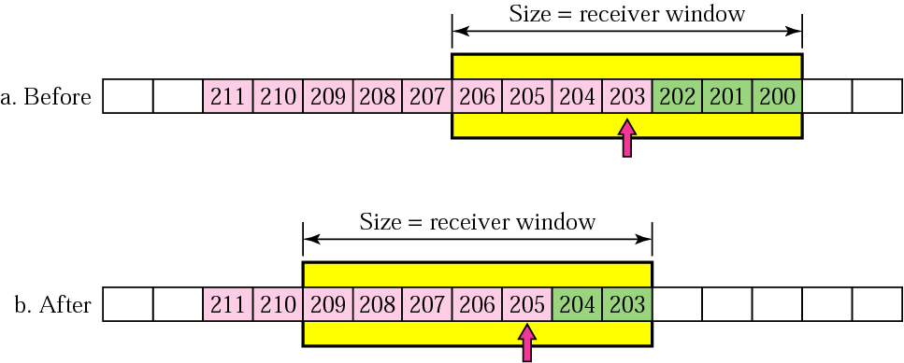
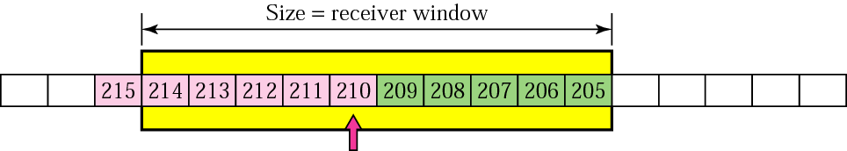
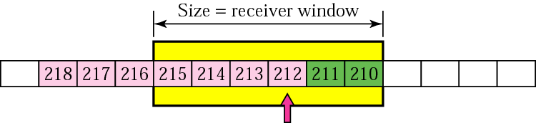
Kiểm soát luồng - Flow control
Cửa sổ trượt
Nhận được ACK cho byte 200-202
Bên gửi có thể gửi tiếp các byte 205-209
Mở rộng cửa sổ gửi
Thu hẹp cửa sổ gửi
Notes:
Xanh bên gửi: đã gửi, chờ ACK
Khi nhận được báo nhận cho 200-203 => xanh thành trắng-có thể release để nhận dữ liệu gửi
Xanh nhảy đến 203-204: chờ ACK cho các byte tiếp theo
Các byte 205-209 có thể tiếp tục gửi
sliding widow
ACK is received for bytes 200-202
the sender can send bytes 205-209
expanding the sender widow
shrinking the sender widow

Slide 32
Silly window syndrome
When either sending application sends data slowly or receiving application consumes data slowly
  Example: when 1 byte sent, 40 bytes overhead – not efficient
Syndrome created by the sender
  Nagle’s algorithm
    to prevent TCP from sending the data byte by byte
      send the 1st byte
      wait for either the received ACK or the maximum-size segment full
      repeat #2
Syndrome created by the receiver
  Clark’s solution
    send ACK asa data arrive, but advertise 0 size window
  Delayed ACK
Notes:
syndrome: hội chứng, silly: ngớ ngẩn

Slide 33
TCP
Question:
  Is TCP using Selective Repeat ARQ or Go-back-N flow mechanism?

Slide 34
Kiểm soát lỗi trong TCP
Là khả năng nhận biết các segment lỗi, bị mất, sai thứ tự và lặp
3 giải pháp cơ sở
  checksum
  Cơ chế hồi báo acknowledgment
  time-out
Notes:
Error control in TCP
detect corrupted segments; lost segments; out-of-order segments & duplicated segments
Three tools:
checksum
acknowledgment
no NACKs
time-out
one time-out counter for each segment sent

Slide 35
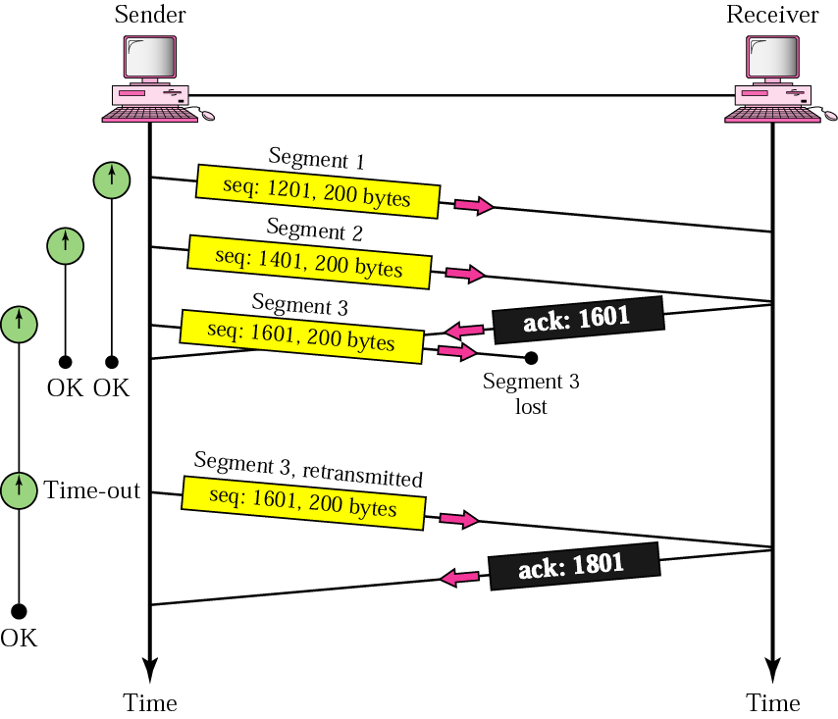
Kiểm soát lỗi: mất segment
Notes:
Error control in TCP
-lost or corrupted segment –
Trong thời gian nhất định không có Ack tương ứng (ack 1801) cho segment thứ 3 => được cho là mất và gửi lại

Slide 36
Kiểm soát lỗi-lặp, sai thứ tự
Segment lặp
  Bỏ qua
Segment sai thứ tự
  Không thông báo ack của segment đến trước sai cho đến khi nhận đủ các segment trước đó
Notes:
Error control in TCP
-duplicate & out-of-order segment-
Duplicate segment
the destination TCP simply discards the segment
Out-of-order segment
not acknowledged until it receives al the segments that precede it

Slide 37
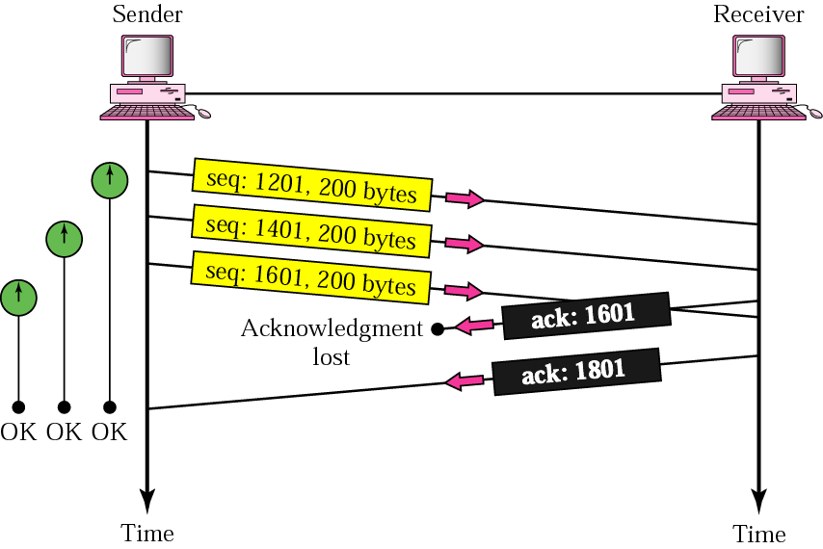
Kiểm soát lỗi: mất ack
Notes:
Error control in TCP
-lost ACK-
Chú ý: nếu bên nhận

Slide 38
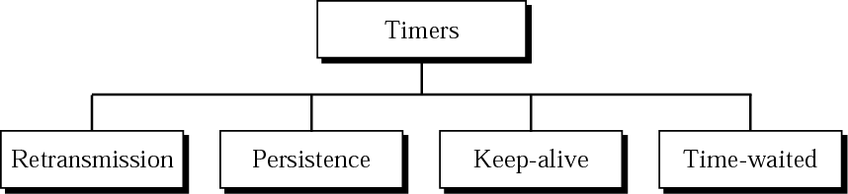
TCP timers

Slide 39
Retransmission timer
Nếu nhận được ACK trước khi hết thời hạn – hủy bỏ timer
Nếu timer hết trước khi nhận ACK – gửi lại segment và khởi động timer
Thời gian truyền lại = 2* RTT
  Chú ý:
  Không cố định vì mỗi packet có thể định tuyến khác
  Nếu quá ngắn=>truyền lại nhiều=>lãng phí băng thông
  Nếu quá lâu=>trễ của ứng dụng
new RTT = α*previous RTT + (1- α)*current RTT,
thường chọn α = 90 %
Notes:
if an ACK is received before the timer goes off – destroy the timer
if the timer goes off before ACK arrives – retransmit the segment & reset the timer
Retransmission time = 2* RTT (RTT: round trip time)
not fixed since paths that IP packets take may differ
if too short – retransmissions -> waste of bandwidth
if too large – delay for the application program
RTT = α* previous RTT + (1- α)*current RTT, α usually 90 %
Karn’s algorithm:
do not consider the RTT of a retransmitted segment in the calculation of the new RTT
giả sử segment được ack trong thời gian nhất định=> được gửi lại.Khi bên gửi nhận được ACK cho segment,nó không biết được ack này cho segment gửi lần 1 hay gửi lại lần 2. Theo giải pháp của Karrn: không quan tâm đến RTT của segment được gửi lại trong quá tình tính toán new RTT. Không cập nhật RTT cho đến khi gửi segment và nhận được ACk mà không phải gửi lại

Slide 40
Persistence timer
Để giải quyết tình huống nhận được hồi báo zero-size windows
Điều gì xảy ra nếu bên nhận hồi báo ACK và ACK này bị mất?
  Cơ chế trong TCP: ACK không được báo nhận
Start persistence timer
  when this goes off send a probe (1 byte of data)
  it is set to the retransmission time & doubled every time a response is not received (until 60 s, then send every 60 s)
Notes:
to deal with the zero-size windows
What if the receiver advertises that the window size is ≠ 0 (by sending ACK) and this ACK is lost?
ACK are not acknowledged in TCP
Start persistence timer
when this goes off send a probe (1 byte of data)
it is set to the retransmission time & doubled every time a response is not received (until 60 s, then send every 60 s)
Persistence time
Để xử lý tình huống trả lời (advertisement) windows size=0, TCP cần timer riêng. Giả sử bên nhận thông báo (announce) về size=0. Khi đó bên gửi sẽ ngừng gửi và chờ đến khi bên nhận thông báo windows size <>0. Điều gì xảy ra nếu ack này bị mất? Để ý trong TCP ACk sẽ không được hồi báo. Khi đó, bên nhận sẽ chờ vì thấy rằng đã thực hiện xong phần việc và chờ bên gửi gửi tiếp. trong khi bên gửi vẫn chờ ack về việc windows size <>0. => cả hai chờ
Để giải quyết: TCP dùng persistence timer, Khi bên gửi nhận được ACk với windows size=0, nó khởi động timer. Khi timer này hết, bên gửi gửi đi 1 segment đặc biệt gọi là probe (chỉ có đúng 1 byte), có sequence num nhưng sẽ không cần ACK, và còn không tính vào sequence num các byte nhận được. Segment probe này sẽ báo cho bên nhận biết là bên gửi chưa nhận được ACK windows size và theo đõ bên nhận
cần gửi lại
Giá trị của timer này = retransmission timer. Nếu vẫn không thấy hồi báo thì bên gửi sẽ gửi tiếp một probe nữa và thiết lập timer giá trị tăng gấp 2. Tăng max là 60s. Khi đó mỗi 60s sẽ gửi một prob cho đến khi bên nhận hồi báo đã mở lại cửa sổ (window is reopened)

Slide 41
Keep alive timer
Để ngăn tình huống kết nối không được sử dụng trong thời gian quá lâu giữa 2 bên TCP
  giả định client (hoặc server) đã bị treo
Thường thiết lập 2h
Notes:
server thiết lập timer, khi nhận được dữ liệu từ client thì reset lại về 0
nếu quá ngưỡng (2h) mà không nhận được dữ liệu gì => gửi prob, mỗi lần cách 75s
nếu sau 10 prob không thấy phản hồi => giả định client đã treo và giải phóng kết nối

Slide 42
Time-Waited Timer
dùng trong quá trình ngắt kết nối để cho phép segment ngắt (FIN) lặp lại có thể được bỏ qua tại đầu đích
thường thiết lập = 2 lần thời gian sống của segmeng
Notes:
used during connection termination to allow duplicate FIN segments to be discarded at the destination
usually 2 times the expected lifetime of a segment
Khi TCP ngắt kết nối, nó không giả định là kết nối đã thực sự ngắt. Kết nối sẽ được duy trì thêm một khoảng bằng time-waited timer. Điều này cho phép segment FIN bị lặp, nếu xảy ra, đến đích sẽ bị bỏ qua

